Slide 1
第十八届全国科学计算与信息化会议
虚拟计算中的虚拟机调度与控制研究
崔涛、程耀东
2017年07月05日

Slide 2
提纲
高能所虚拟计算简介
虚拟机的调度与控制方案分析
未来的发展

Slide 3
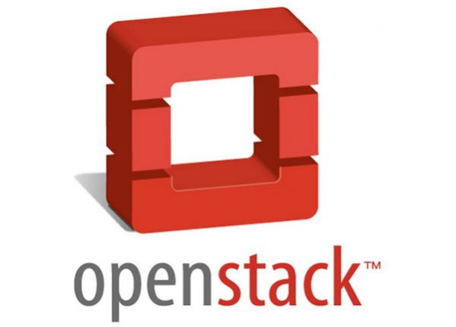
高能所虚拟计算简介
实验组成立于2014年
2014年建成Cloud个人云平台
2015年开始建设虚拟计算环境
按需调度、可计量的动态虚拟机调度
2016年完善系统架构
融合，跨地域虚拟计算环境，EOS
2017扩展
虚拟网络新技术、虚拟计算规模化
2000核，1P存储 三个openstack平台，共计近90台物理服务器
1500 提供给虚拟计算，500核提供给Cloud 私有云平台

Slide 4
虚拟计算中的虚拟机调度与控制
2015-今
虚拟计算整体架构规划
确定了Openstack+GlusterFS共享存储的云平台架构
引入了EOS文件存储系统
VPManager核心组件的设计和实现
VCondor、VQuota 虚拟资源调度和配额管理
VMCtrl、DetDB 虚拟机调度和控制
Accounting 记账
Images mgmt. 镜像管理
项目效果
Cloud私有云平台为290余人提供测试虚拟机和虚拟登录节点，目前活跃用户89人
虚拟计算服务于BESIII、JUNO、LHAASO等大科学项目，2016.4月开始有统计算起，虚拟集群累计运行2.23M个作业，提供了 2.37M cpu小时

Slide 5
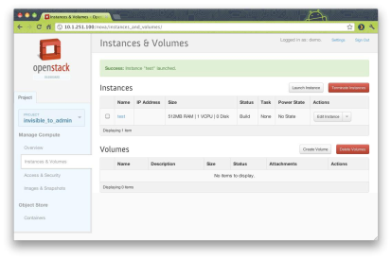
高能所虚拟计算简介-虚拟计算系统架构
Dashboard
Dirac
Virtual Cluster
API
API
云基础平台
Host Monitor
Log Analysis
authentication
Service monitor
LDAP
UMT
(IHEP EMAIL）
Register Nagios
DNS
Get VM info.
Register DNS
Register Puppet
NetDB
GlusterFS
Backend
storage
Configuration management
CUI Tao/CC/IHEP 2017/7/5 - 5

Slide 6
高能所虚拟计算简介-VPManager核心机制
Application
BES
CEPC
JUNO
LHAASO
VPManager
Comupting
NMS/Ganglia
HTCondor
作业调度
VM监视
作业查询
配额查询
Virtual Job
Scheduler
Controller
VCondor
VM Quota
VM调度
资源查询
VM调度
Image Mngt.
VMCtrl
Accounting
System
推送VM
资源状况
获取控制信息
Openstack
NetDB
VM Pool
VM
Agent
VM
Agent
VM
Agent

Slide 7
虚拟计算中的虚拟机调度与控制

Slide 8
虚拟计算中的虚拟机调度与控制
虚拟计算系统的目标
基于作业驱动的虚拟机调度 弹性计算/按需计算
可计量的虚拟计算资源调度
实现计算资源的虚拟化及物理资源与虚拟资源的融合
实现基于Openstack技术的松耦合、可扩展的云基础平台
动态虚拟机引发的问题
环境匹配：DNS、DHCP、PUPPET、调度、监视
系统同步：虚拟机的Image是滞后的，OS环境需要更新
注销：虚拟机是动态存在的，对调度、监视和存储系统而言是挑战

Slide 9
虚拟资源调度与控制设计-功能
环境匹配
动态注册和注销 Puppet + DHCP
预定义 DNS
协议加入和注销 HTCondor\Ganglia
虚拟机的更新和同步
账号同步 AFS账号是用户提交作业的凭据
软件更新 补丁、升级
操作系统环境修正 系统参数变更
加入计算系统
协议加入和注销 HTCondor\Ganglia
注销
撤销环境匹配
变更协议配置 G_none 队列和Ganglia组
Shi,Jingyan/CC/IHEP 2017/7/5 - 9

Slide 10
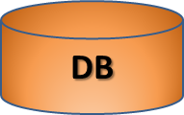
虚拟机调度与控制的系统架构
NMS/Ganglia
HTCondor
作业查询
VCondor
VM调度
资源查询
作业调度
VM监视
配额查询
VMctrl
VM Quota
VM调度
Image Mngt.
推送VM
资源状况
获取控制信息
Openstack
NetDB
VM Pool
VM
Agent
VM
Agent
VM
Agent

Slide 11
数据库及VMCtrl服务
基于数据库的控制机制
基于数据库表项实现控制状态发布和执行
通过WEI API写入控制命令
通过WEI API + Scirpt负责执行控制指令
基于时间戳实现虚拟机有效性控制
基于VMS+VMCtrl表项联合实现指令有效性控制
组件的组成
数据库
vmctrl表 虚拟机控制命令及关键服务状态机
vms表 虚拟机所属站点、运行状态及时间戳
WEB API php开发，实现数据的输入输出
Linux Script 服务器执行，crontab 定时执行
Linux Script 虚拟机执行，crontab 定时执行

Slide 12
数据库及VMCtrl服务
功能
接收数据和指令
NetDB组件获取的虚拟机运行状态信息
接收Vcondor组件发送的虚拟机控制状态变更命令
服务器上的Script
完成本地维护，如数据库刷新和清理等
虚拟机上的Script
获取控制信息和指令
主机名更新、Script自更新、时间同步
实现计算系统AFS账号同步
HTCondor配置变更和Reconfig
Ganglia配置变更和Service Restart
定时执行命令（程序安装、配置下载、临时处理）

Slide 13
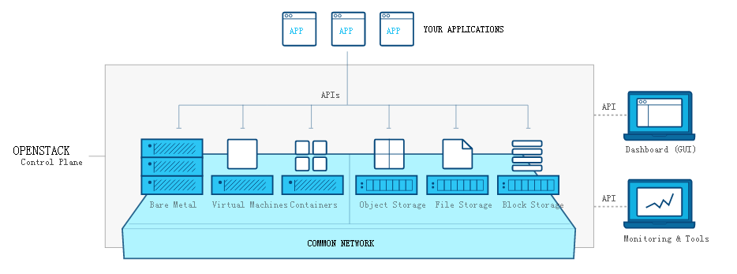
NetDB组件
功能
访问Openstack数据库，收集虚拟机状态信息
收集资源使用情况并提供查询接口
上传控制数据库并刷新虚拟机的时间戳
DNS域名同步
PUPPET+DHCP注册和撤销
NMS监视同步和撤销
Unified Auth账号同步
组件的组成
VMCtrl数据库 vms表
C语言程序
NetDB or Openstack API

Slide 14
Image管理和Accounting
Image管理
Image模板化 + PUPPET自动更新
Image定时自动更新
HTTP Image发布服务
Accounting
支持多用户，资源属性，积分制等
数据来源
基于Ceilmeter
基于控制数据库

Slide 15
虚拟资源调度与控制设计
虚拟机调度流程
启动虚拟机
Vcondor根据作业队列的排队情况和项目配额，发送启动虚拟机命令
虚拟机启动-操作系统更新和账号同步
注册环境信息
加入计算环境
Vcondor发送指令，确定虚拟机加入的队列名称，虚拟机读取控制信息-按照控制信息提供的作业队列修改HTCondor/Ganglia的配置,实现入队和加入监视
撤出计算环境
VCondor发送指令，确定虚拟机退出队列，加入G_none队列，虚拟机读取控制信息-按照控制信息提供的作业队列修改HTCondor/Ganglia的配置,退出作业队列和监视
撤销虚拟机
Vcondor发送指令，撤销虚拟机，在撤销之前，执行脚本完成关键系统的正常关闭
Shi,Jingyan/CC/IHEP 2017/7/5 - 15

Slide 16
虚拟机调度与控制的响应时间
虚拟机启动
小于10秒钟 共享存储
同步和软件更新
1分钟 Linux Script 执行频率 1次/分钟
调度和监控的加入
小于10秒
撤销
作业运行时间 + Linux Script 执行时间间隔 + 调度和监视重载配置

Slide 17
未来的发展

Slide 18
松耦合的Openstack集群
Openstack扩展
Cells Nova的层次化扩展
Tricircle/Trio2o 代理机制
紧耦合的技术方案
松耦合的Openstack集群
实现资源的便捷加入和退出,以方便扩展\维护(重装\升级)
松偶合
基于插件自由加入或注销集群身份 NETDB插件
提供虚拟资源情况和操作功能
集群身份变动不影响在运行虚拟机和作业 VM Ctrl/HTCondor
实现潮汐调度
通过调度策略的调整,实现作业不繁忙时的物理设备停机
平台异构的支持
跨地域虚拟计算

Slide 19
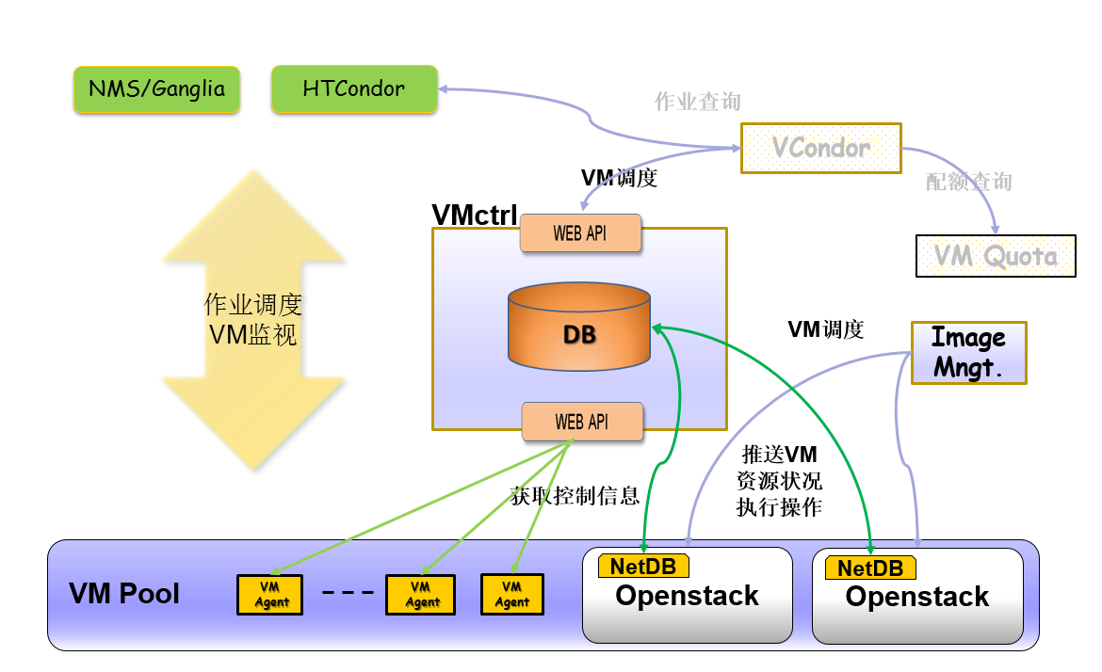
未来的计划—松耦合的Openstack集群

Slide 20
小结
虚拟机调度与控制是VPManager的重要组成部分和执行机构
基于协议的虚拟机加入机制，充分体现了虚拟机调度的灵活性
基于NetDB的虚拟机信息收集机制，可以扩展成为松耦合Openstack集群的关键组件

Slide 21
谢谢！

